Slide 1
Por que existem espíritos?
Rodrigo Saczuk Niz
Núcleo Espírita Caminheiros da Luz

Slide 2
Por que existem espíritos?
Porque Deus quis?

Slide 3
O que existe
no universo, afinal?

Slide 4
L.E. q. 27 Há então dois elementos gerais do Universo: a matéria e o espírito?
“Sim e acima de tudo Deus, o Criador, o Pai de todas as coisas. Deus, espírito e matéria constituem o princípio de tudo o que existe, a trindade universal. Mas ao elemento material se tem que juntar o fluido universal, que desempenha o papel de intermediário entre o espírito e a matéria propriamente dita [...]”

Slide 5
Os elementos gerais do universo
Deus (O Princípio Criador)
Fluido Cósmico Universal (Não consciente)
Princípio Inteligente (consciente)
segundo a Doutrina Espírita

Slide 6
O que é Deus

Slide 7
O que é Deus?
Inteligência suprema
Causa primária de todas as coisas
Infinito em seus atributos
Perfeito
Único
Eterno

Slide 8
Fluido Cósmico Universal

Slide 9
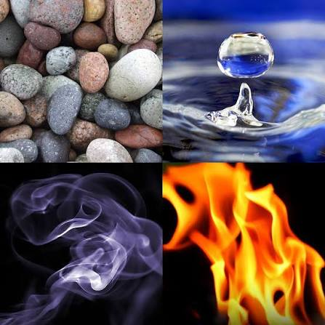
Como entendemos a matéria?

Slide 10
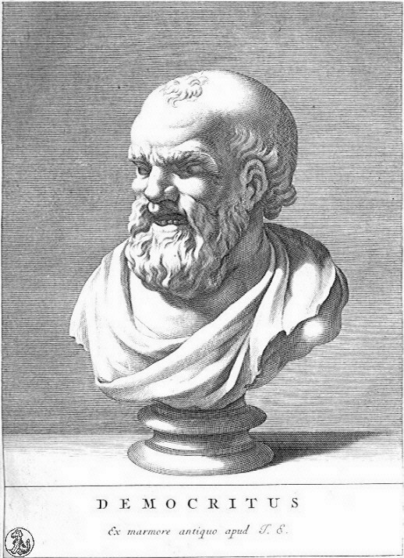
Demócrito
Populariza o átomo.
(ca. 460 a.C. — 370 a.C.)

Slide 11
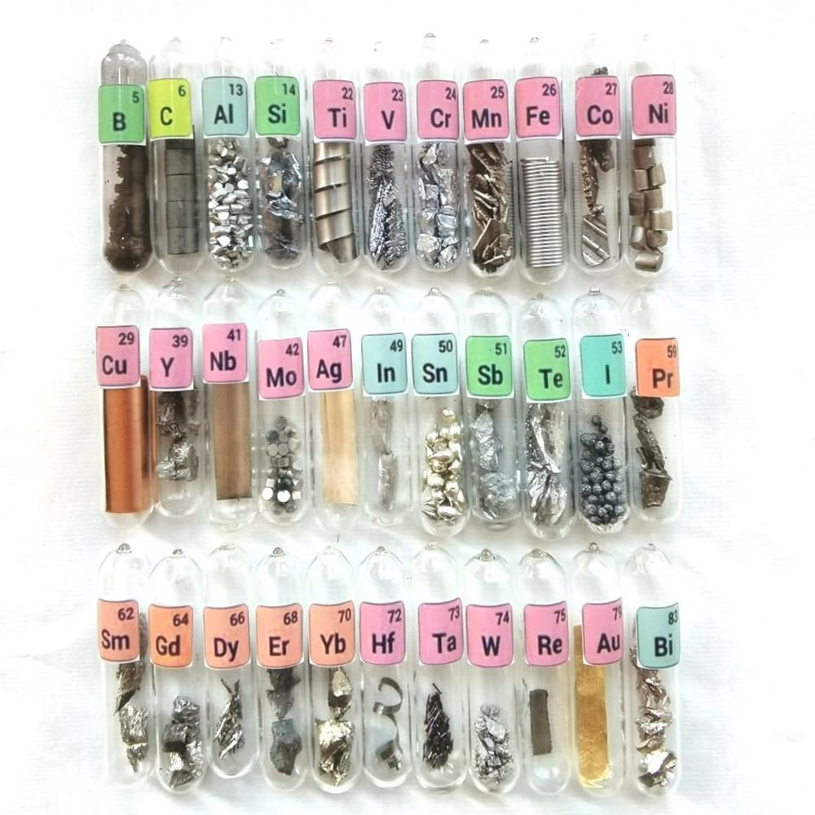
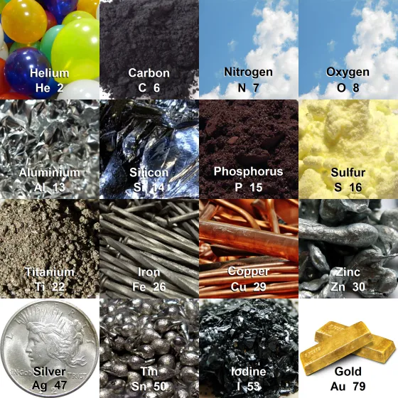
Diferentes Elementos

Slide 12
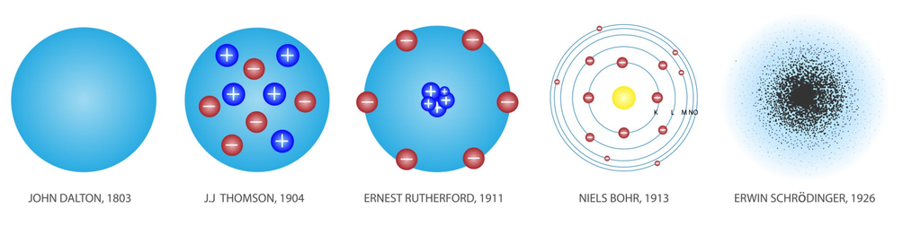
Evolução do nosso entendimento do átomo

Slide 13
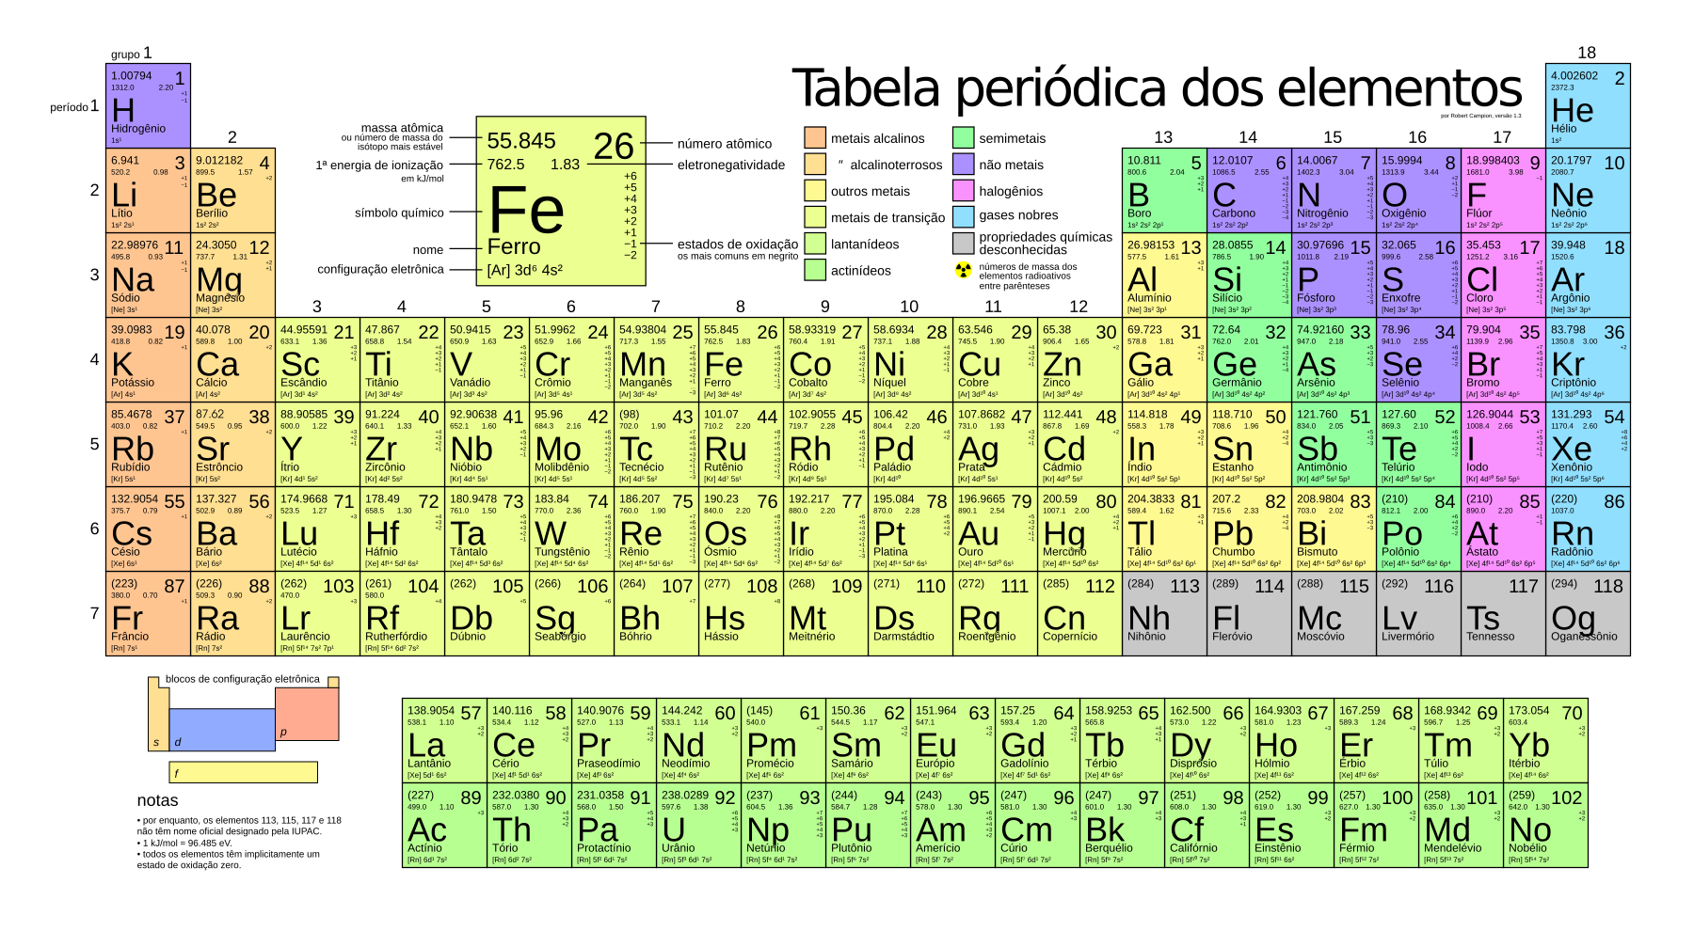

Slide 14
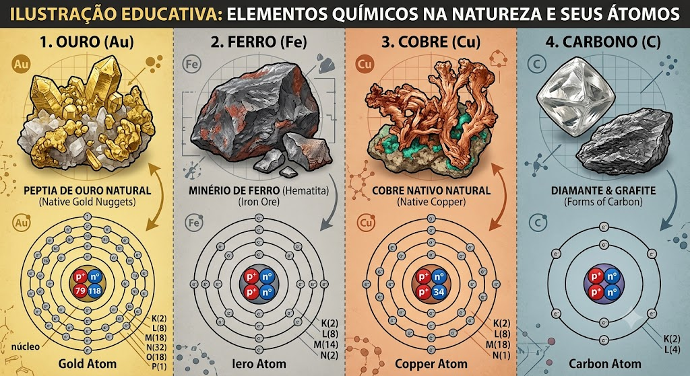

Slide 15
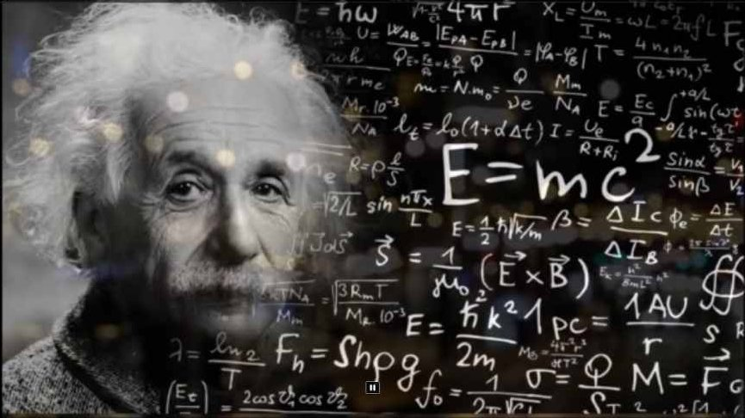

Slide 16
L.E. q. 34 As moléculas têm forma determinada?
“Certamente, as moléculas têm uma forma, porém não sois capazes de apreciá-la.”
a) Essa forma é constante ou variável?
“Constante a das moléculas elementares primitivas; variável a das moléculas secundárias, que mais não são do que aglomerações das primeiras. Porque, o que chamais molécula ainda longe está da molécula elementar.”

Slide 17
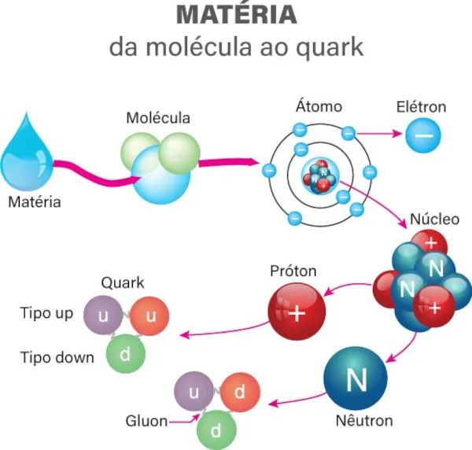

Slide 18
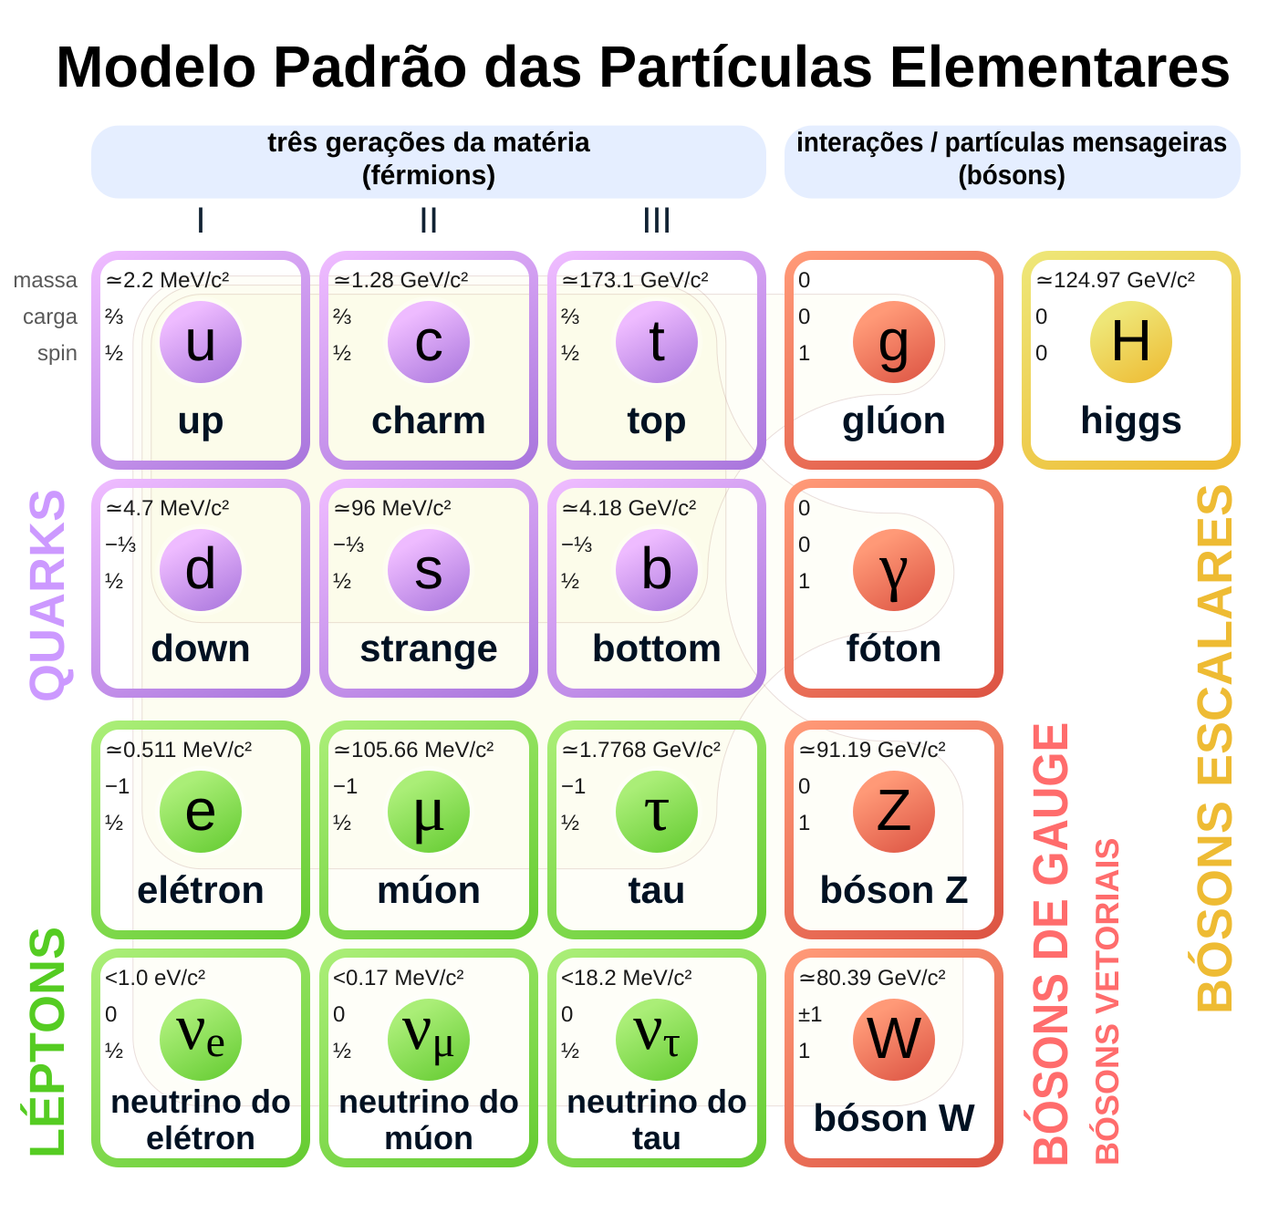

Slide 19
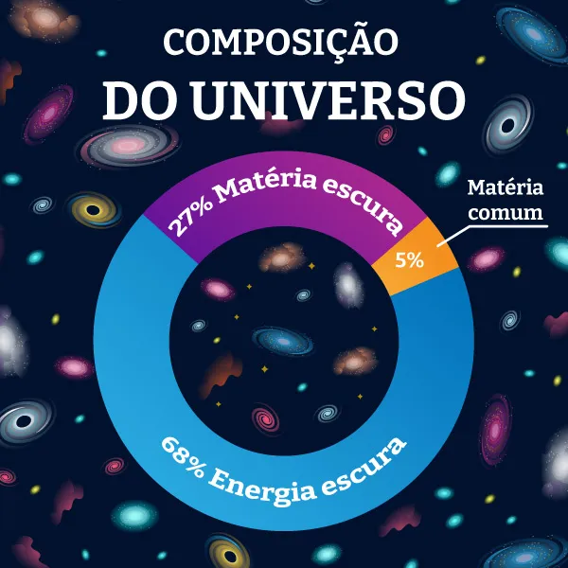

Slide 20
L.E. q. 30 A matéria é formada de um só ou de muitos elementos?
“De um só elemento primitivo. Os corpos que considerais simples não são verdadeiros elementos, são transformações da matéria primitiva.”

Slide 21
L.E. q 31 Donde se originam as diversas propriedades da matéria?
“São modificações que a moléculas elementares sofrem, por efeito da sua união, em certas circunstâncias.”

Slide 22
Princípio Inteligente

Slide 23
L.E. Comentário de Kardec à q. 28
Um fato patente domina todas as hipóteses: vemos matéria destituída de inteligência e vemos um princípio inteligente que independe da matéria. A origem e a conexão destas duas coisas nos são desconhecidas. Se promanam ou não de uma só fonte; se há pontos de contato entre ambas; se a inteligência tem existência própria, ou se é uma propriedade, um efeito; se é mesmo, conforme à opinião de alguns, uma emanação da Divindade, ignoramos.

Slide 24
L.E. Comentário de Kardec à q. 28
Elas se nos mostram como distintas; daí o considerarmo-las formando os dois princípios constitutivos do Universo. Vemos, acima de tudo isso, uma inteligência que domina todas as outras, que as governa, que se distingue delas por atributos essenciais. A essa inteligência suprema é que chamamos Deus.

Slide 25
O que são espíritos?

Slide 26
L.E. q. 76 Que definição se pode dar dos Espíritos?
“Pode dizer-se que os Espíritos são os seres inteligentes da criação. Povoam o Universo, fora do mundo material.”
Nota – A palavra Espírito é empregada aqui para designar as individualidades dos seres extracorpóreos e não mais o elemento inteligente do Universo.

Slide 27
L.E q. 77 Os Espíritos são seres distintos da Divindade ou serão simples emanações ou porções desta e, por isto, denominados filhos de Deus?
“Meu Deus! São obra de Deus, exatamente como uma máquina o é do homem que a fabrica. Esta máquina é obra do homem, não é o próprio homem. Sabes que, quando faz alguma coisa bela, útil, o homem lhe chama sua filha, criação sua. Pois bem! O mesmo se dá com relação a Deus: somos seus filhos, pois que somos obra sua.”

Slide 28
L.E. q. 79 Pois que há dois elementos gerais no Universo: o elemento inteligente e o elemento material, poder-se-á dizer que os Espíritos são formados do elemento inteligente, como os corpos inertes o são do elemento material?
“Evidentemente. Os Espíritos são a individualização do princípio inteligente, como os corpos são a individualização do princípio material. A época e o modo por que essa formação se operou é que são desconhecidos.”

Slide 29
L.E. q. 80 A criação dos Espíritos é permanente ou só se deu na origem dos tempos?
“É permanente. Quer dizer: Deus jamais deixou de criar.”

Slide 30
Por que existem espíritos?

Slide 31
L.E. q. 18 Penetrará o homem um dia o mistério das coisas que lhe estão ocultas?
“O véu se levanta a seus olhos, à medida que ele se depura; mas, para compreender certas coisas, são-lhe precisas faculdades que ainda não possui.”

Slide 32

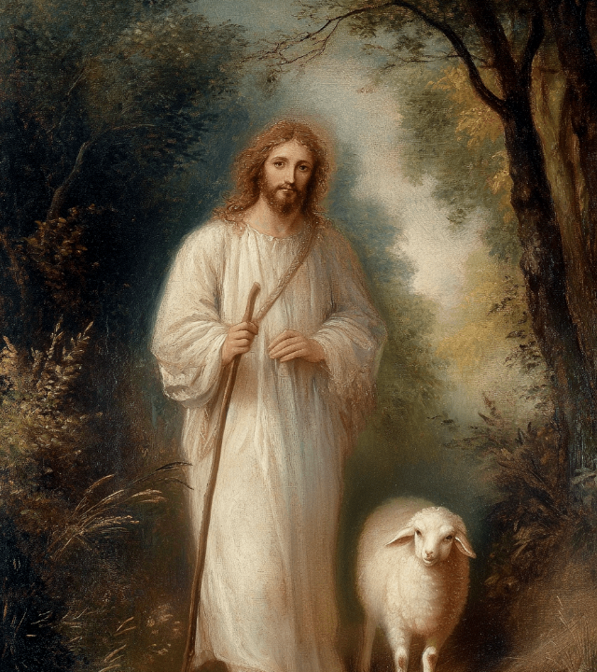
“
Amarás o Senhor teu Deus de todo o teu coração, e de toda a tua alma, e de todo o teu pensamento. Este é o primeiro e grande mandamento.
E o segundo, semelhante a este, é: Amarás o teu próximo como a ti mesmo.
Destes dois mandamentos depende toda a lei e os profetas.
MATEUS 22:37-40

